Slide 1
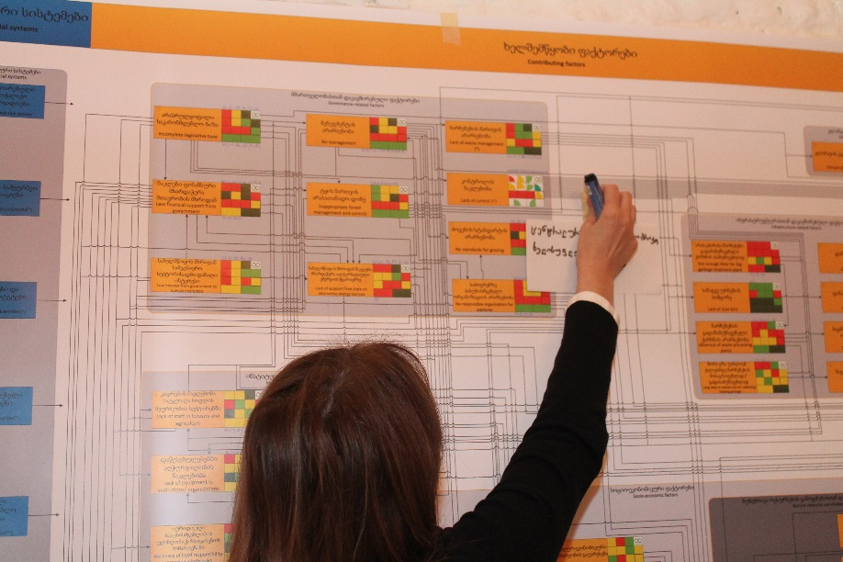
Compreenda os atores relevantes
© Christina Lehmann 2015
Fase II
Análise sistêmica de vulnerabilidade e risco
Passo 15

Slide 2
Créditos e condições de uso
© Centre for Econics and Ecosystem Management, 2014
O Centre for Econics and Ecosystem Management recomenda fortemente que esta apresentação seja dada por especialistas familiarizados com o processo da gestão adaptativa em geral (especialmente como desenvolvidos pelas Parcerias das Medidas de Conservação dos Padrões Abertos para as Práticas de Conservação), bem como o método MARISCO si.
Você é livre para compartilhar esta apresentação e adaptá-la para o seu uso sob as seguintes condições:
Você deve atribuir o trabalho da forma especificada pelos autores (mas não de forma a sugerir
que estes o apoiam, ou a maneira que você usa a obra).
Você não pode utilizar esta obra para fins comerciais.
Se você alterar, transformar ou ampliar esta obra, você deve remover o logo do Centre for
Econics and Ecosystem Management, e você pode distribuir a obra resultante somente sob as
mesmas ou semelhantes condições que este.
Esse material foi criado sob a liderança e responsabilidade de Prof. Dr. Pierre Ibisch e Dr. Peter Hobson, co-diretores do Centre for Econics and Ecosystem Management, o qual foi juntamente estabelecido por Eberswalde University for Sustainable Development e Writtle College. Compare: Ibisch, P.L. & P.R. Hobson (eds.) (2014): The MARISCO method: Adaptive MAnagement of vulnerability and RISk at COnservation sites. A guidebook for risk-robust, adaptive, and ecosystem-based conservation of biodiversity. Centre for Econics and Ecosystem Management, Eberswalde (ISBN 978-3-00-043244-6). 195 pp. – A apresentação de PowerPoint foi criada por Jamie Call, Christina Lehmann e Pierre Ibisch, e traduzida para o português por Sara Silva de Oliveira. Os autores dos gráficos e fotografias são indicados nos slides correspondentes. Apoiado pelo Deutsche Gesellschaft für Internationale Zusammenarbeit (GIZ) GmbH em nome de Bundesministerium für wirtschaftliche Zusammenarbeit und Entwicklung (BMZ).

Slide 3
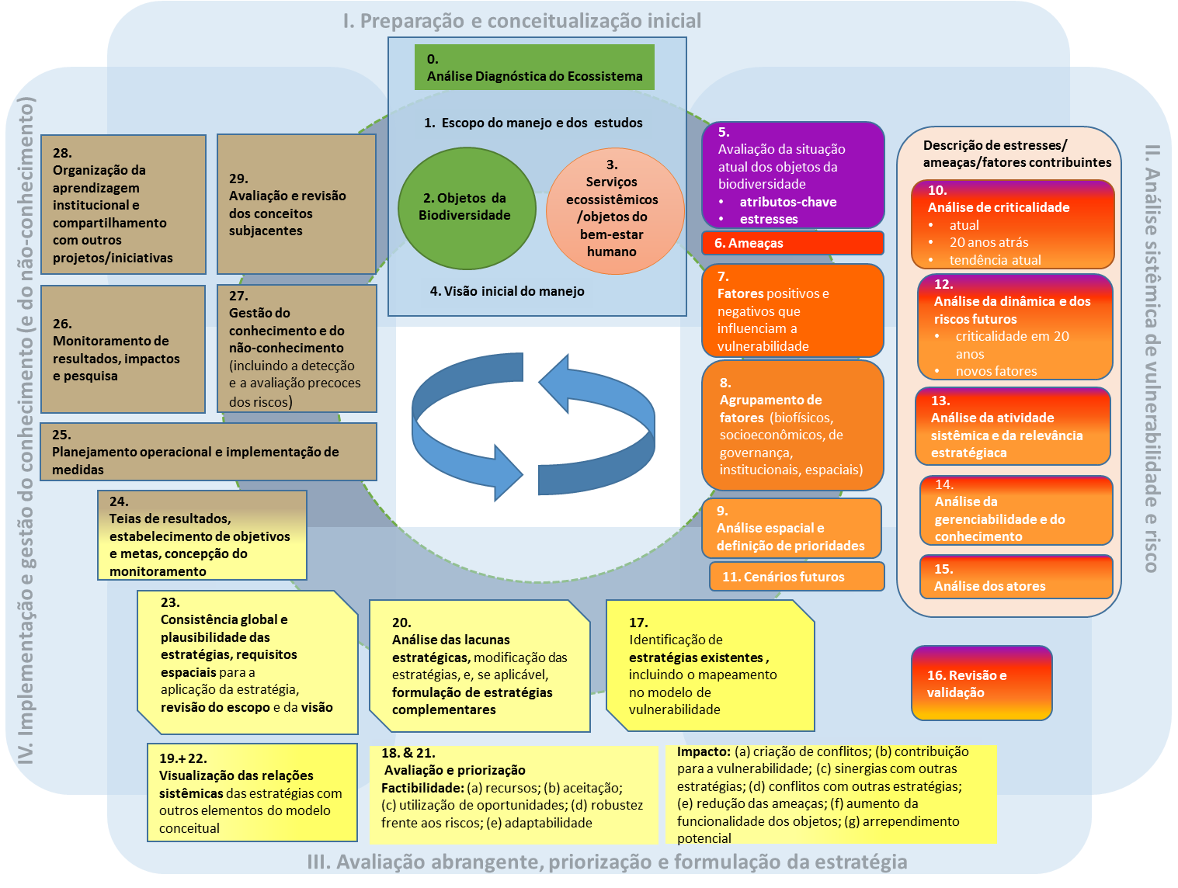

Slide 4
Objetivos de aprendizado
Os participantes possuem uma forte compreensão e são aptos para explicar o uso desse passo para entenderem os atores relevantes e partes interessadas a fim de identificar os atores (individuais e organizações) e seus relacionamentos para serem listados os fatores contribuintes, como isso possivelmente cria mudanças ao considerá-los quando desenvolvendo as estratégias.
Além disso, os participantes têm as habilidades de guiar através do processo de identificação desses atores e deixar claro seus relacionamentos com as ameaças e fatores contribuintes dentro do modelo conceitual como análise situacional.

Slide 5
Sumário
O que significa a compreensão dos atores relevantes e partes interessadas?
Por que nós precisamos entender os atores relevantes e partes interessadas?
Como nós entendemos os atores relevantes e partes interessadas?
Dicas Práticas
Notes:
Key: http://simpleicon.com/key-4.html
Lupe: http://www.spreadshirt.de/lupe-C4408A9638043
Clock: http://www.uniquecoloringpages.com/clock-coloring-pages-and-book.html
http://commons.wikimedia.org/wiki/File:Thumbs_up_font_awesome.svg

Slide 6
O que significa a compreensão dos atores relevantes e partes interessadas?
Os atores são indivíduos ou organizações que são os pontos da fonte dos fatores que contribuem para a geração de ameaças e estresses
A identificação dos atores que são envolvidos na causa do fator contribuinte ou ameaça e suas razões para tanto, são significantes
O mapeamento adequado dos atores mostra onde as fontes de problemas estão em relação a onde se encontram as fontes de fundos e influências.
Áreas potenciais de sobreposição e conflitos podem ser identificados através do mapeamento dos atores

Slide 7
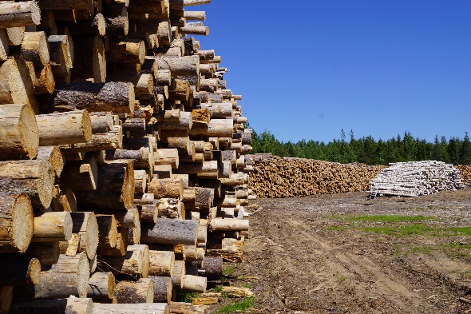
O que significa a compreensão dos atores relevantes e partes interessadas?
Fazendeiros
Proprietários de pequenas empresas
Lenha
Renda
Fazendeiros de pequena escala
Jogos
Materiais de construção
Plantações
Exportação de madeira em grande escala
Esforços de manejo
Esforços de conservação
Construção de infraestrutura
Empresas internacionais
Governos
© Pierre Ibisch 2014
Embora diferentes atores possuem motivações variadas, eles podem liderar para as mesmas ameaças

Slide 8
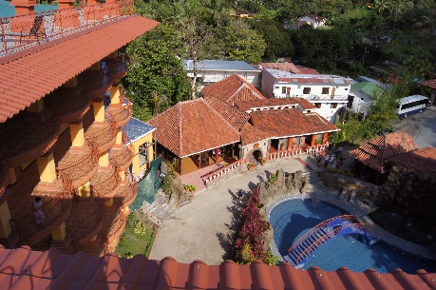
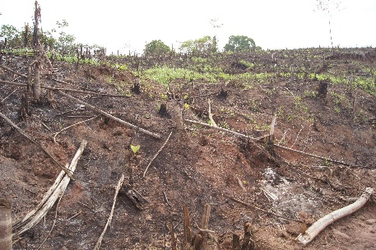
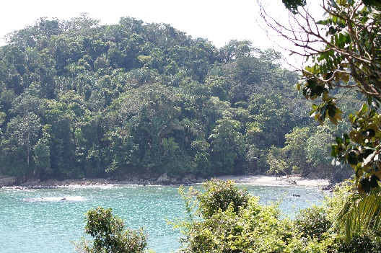
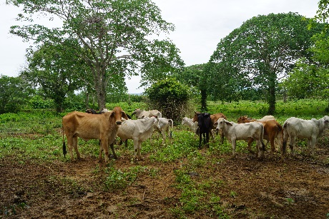
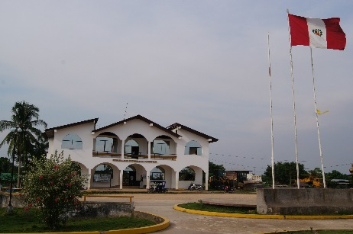
Por que nós precisamos entender os atores relevantes e partes interessadas?
As perspectivas do ecossistema trabalham em grande escala e tentam considerar todos os fatores relevantes inerentes na área em conta.
Isso inclui vários atores e indivíduos que possuem uma influência nos fatores contribuintes, ameaças ou estresses na área.
© Pierre Ibisch 2011
© Pierre Ibisch 2013
© Pierre Ibisch 2011
© Pierre Ibisch 2014
© Pierre Ibisch 2013

Slide 9
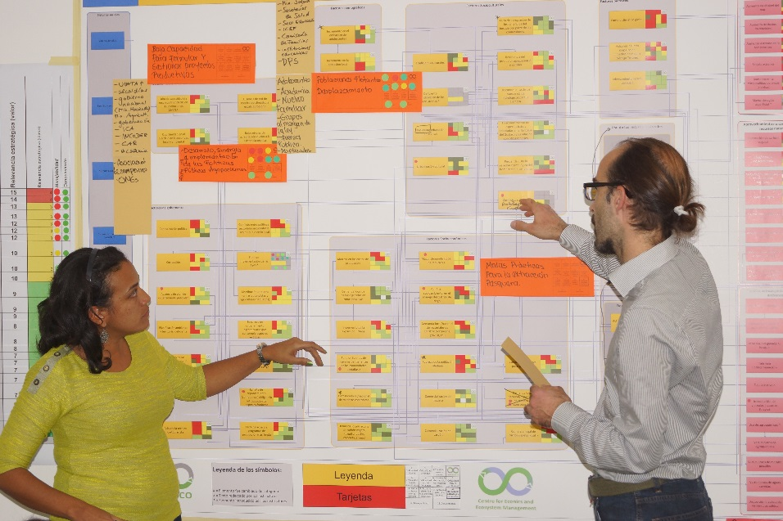
Como nós entendemos os atores relevantes e partes interessadas?
Usando cartões brancos, escreva os atores que influenciam cada fator contribuinte ou ameaça direta.
Ás vezes, um ator irá influenciar um grupo inteiro de fatores contribuintes.
Mapeando atores: Coloque os cartões próximos à ameaça correspondente, fator contribuinte, ou a caixa do grupo de fatores contribuintes.
© Pierre Ibisch 2014

Slide 10
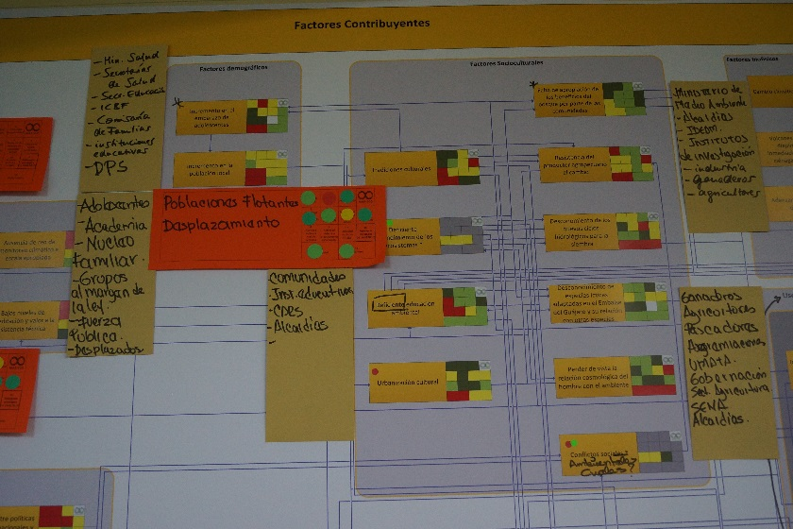
Como nós entendemos os atores relevantes e partes interessadas?
O resultado de documentos na planilha de Excel
Durante a fase organizacional, a fraqueza institucional será determinada (ex. escassez de recursos, suporte técnico e escassez de consultorias, a falta de informação e conflitos entre atores)
Os atores que são relacionados para a geração das ameaças-chave na área, deveriam ser consultados e incluídos no planejamento posterior e oficinas.
© Pierre Ibisch 2014

Slide 11
Como nós entendemos os atores relevantes e partes interessadas?
Questões orientadoras:
Quem é responsável pela a ocorrência do fator, ameaça ou estresse?
Quem tem um interesse na existência ou ocorrência do fator, ameaça ou estresse?
Quem tem um interesse na mitigação do fator, ameaça ou estresse?

Slide 12
Dicas Práticas
Atividade sugerida
Mudança de perspectiva empática da parte interessada
Uma atividade onde os grupos mudam de papéis e consideram as necessidades, motivações, perspectivas e educação de outros atores relevantes.
Isso pode ajudar a remover pontos cegos e resultar em estratégias mais eficientes.
Um time (parte de um time de planejamento ou time extra) segue todos os passos para a construção de um modelo conceitual
Em vez de os tradicionais objetos de conservação, os elementos tais como rodovias, minas, meios de subsistência ou plantações são inseridos como objetos de conservação.
O time passa pelo modelo com suas novas perspectivas adotadas, identificando a viabilidade reduzida desses objetos através das ameaças e fatores contribuintes.
Veja também: Fase II, Passo 11. Desenvolva Cenários Futuros

Slide 13
Dicas Práticas
Considere a situação política e conflitos
→ Tente conseguir uma figura da realidade considerando as inter-relações entre por exemplo indústria, recursos de manejo e conservação
→ Se a permutabilidade entre atores é muito próxima, sua intenção de conservação poderia ser muito influenciada.
→ Considere a corrupção

